Slide 1
本教材の説明
○スライドショーで「最初から」を選択し、再生して
ください。
○イラスト部分を選択すると、拡大ページが表示され、
「○○しよう」などの音声が流れます。左下の▶をク
リックすると元の画面に戻ります。
○本教材は、「挿入」タブにあるのリンク機能とオー
ディオ録音機能を使って作成しました。
※写真やイラストは実際に使用した教材と異なるもの
もあります。

Slide 2
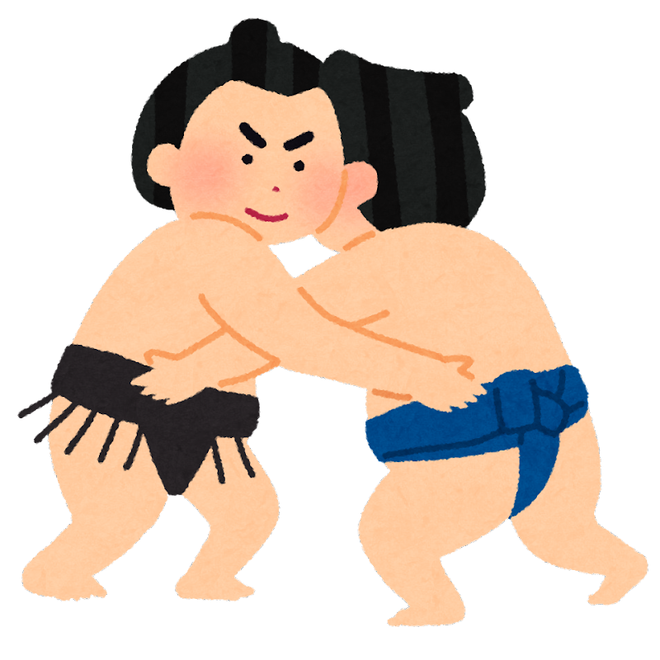
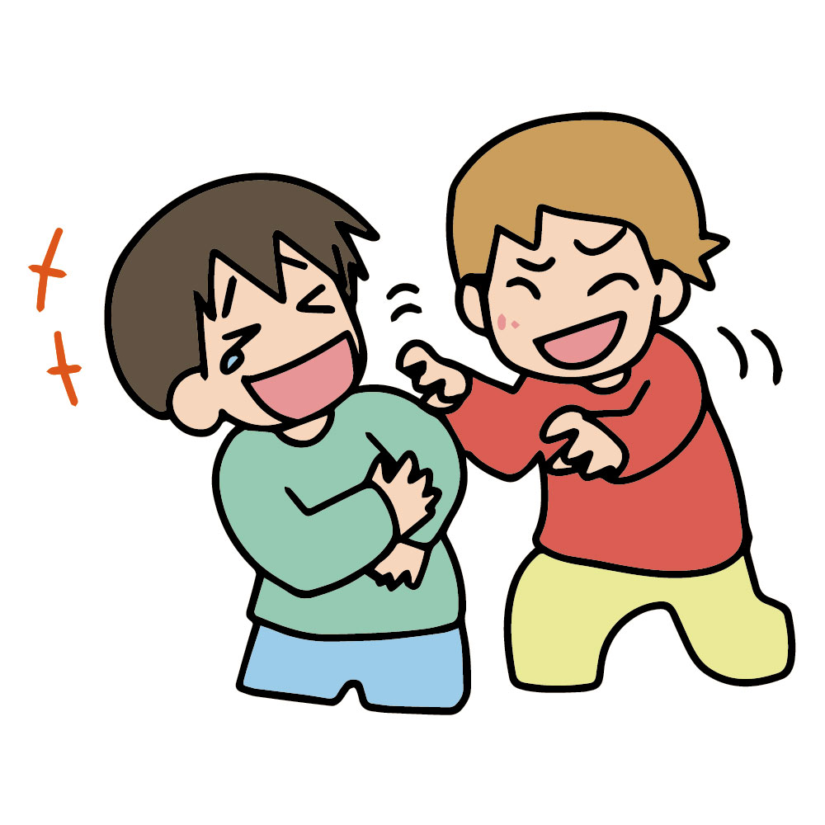
すもう
ふうせん
こちょこちょ

Slide 3
◀

Slide 4
戻

Slide 5
ふうせん
◀

Slide 6
こちょこちょ
◀

Slide 7
戻

